Slide 1
MLOps

Slide 2
内容
MLOpsとは
なぜMLOps？
MLOpsに関わる11の質問
事例
デモの紹介

Slide 3
1. MLOpsとは
DevOps
Development ＋ Operations
MLOps
Machine Learning + Operations
システムとしての機械学習と運用

Slide 4
2. なぜMLOps？
機械学習ブーム
→ 勉強会の開催、書籍の出版
GCP, AWSなどのクラウドサービスの発展
→ アルゴリズムを勉強しやすい環境

Slide 5
課題
アルゴリズムをどのようにシステムに落とし込むか
継続的に運用をするための知見、ノウハウ不足

Slide 6
3. MLOpsに関わる11の質問
Do you keep your data versioned as your code?
（データもバージョン管理してる？）
Do you have an experiment database?
（実験データベースはある？）
Do you have specified evaluation metrics?
(定まった評価尺度はある？)
Do the evaluation datasets match the needs of your users?
(ユーザーのニーズに適合した評価データはある？)
Notes:
2018/5/17 機械学習工学研究会キックオフシンポジウム

Slide 7
Can you reproduce your experiments in one step?
（実験は1ステップで再現できる？）
Do you have up-to-date documents?
（ドキュメントは常に最新？）
Do you have the best computational resources money can buy?
（お金で買える最高の計算機資源はもってる？）
Do you have tools to test model training?
（モデルの学習をテストするためのツールはある？）

Slide 8
9. Do you have tools to interpret your models?
（モデルを解釈するためのツールはある？）
10. Can you easily replace a component of your algorithm?
（簡単にどこかの部分を入れ替えられる作りになってる？）
11. Does your team have a clear vision?
（チームには明確なビジョンがある？）

Slide 9
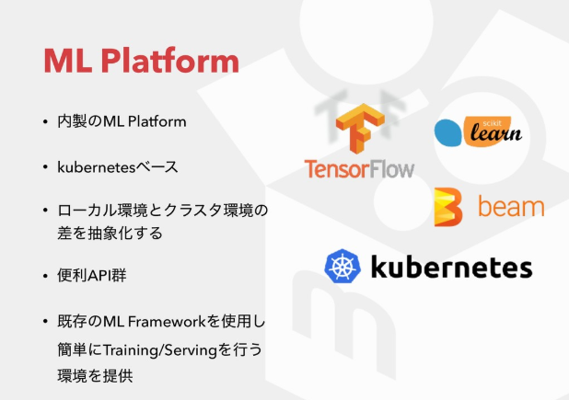
4. 事例（メルカリ）
Notes:
機械学習の使い所
・ 出品時のタグ付け
・ 不正出品の検知
・

Slide 10
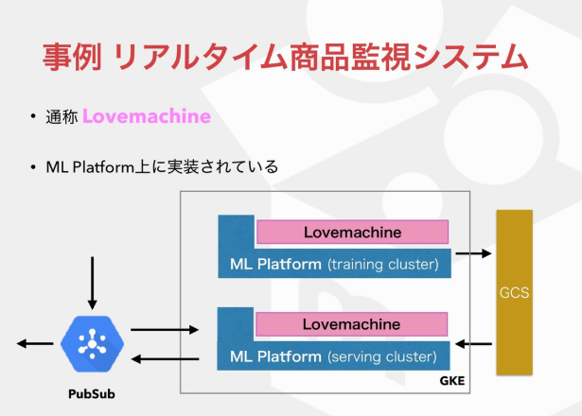
Notes:
Pub/Sub
メッセージングモデル
・ パブリッシャー：メッセージを作成して送信する送信側のクライアント（プロデューサー）
・ サブスクライバー：メッセージを受信する側のクライアント（コンシューマー）

Slide 11
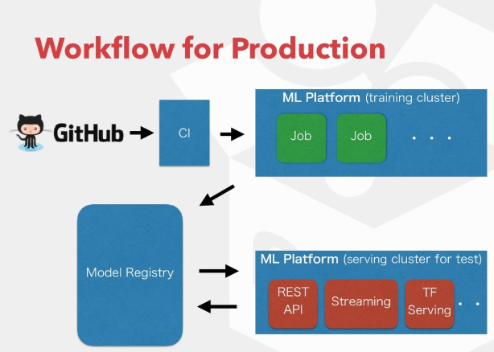
Notes:
１．GitHubへのプッシュをトリガーに、trainingを起動
２．トレーニングされたモデルはModel Registryへあがる
クラスターを分けている（REST APIにトレーニングは不要だから？）

Slide 12
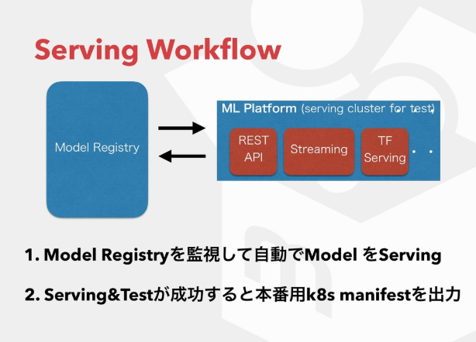
Notes:
manifest : docker-compose.ymlのようなファイル（kubectlコマンドで操作）

Slide 13
MLOps
CI

Slide 14



5. デモの紹介
Notes:
今後
デプロイ：ロールバックの設計も必要

